Slide 1
SASS
一种CSS的开发工具，使得CSS的开发，变得简单和可维护。

Slide 2
SASS介绍
1.官网：http://sass-lang.com/
2.基于Ruby的环境运行。
3.SASS文件后缀有两种：SASS 和SCSS。
SASS是严格按照缩进控制代码格式的，
SCSS的代码格式，跟css格式一致。
我们采用SCSS格式。

Slide 3
使用WebStorm创建SCSS文件
1.新建Stylesheet文件，选择格式为scss。
2.利用koala实时编译scss文件。

Slide 4
SASS语法--变量$
$blue : #1875e7;
div {
color : $blue;
}
等价于
div {
color : #1875e7;
}

Slide 5
变量注意
当字符串中间需要变量时：需要用#{} 包含变量
$side : left;
.rounded {
border-#{$side}-radius: 5px;
}

Slide 6
表达式及运算
$var：2;
body {
margin: (14px/2);
top: 50px + 100px;
right: $var * 10%;
}
注意一点：忽略px等非数字；

Slide 7
嵌套结构
div h1 {
color : red;
}
可以写成：
div {
h1 {
color:red;
}
}

Slide 8
嵌套结构
属性也可以嵌套，比如border-color属性，可以写成：
p {
border: {
color: red;
}
}
注意，border后面必须加上冒号。

Slide 9
嵌套结构& （this）
在嵌套的代码块内，可以使用&引用父元素。比如a:hover伪类，可以写成：
a {
&:hover { color: #ffb3ff; }
}

Slide 10
注释
1.标准的CSS注释 /* comment */ ，会保留到编译后的文件。
2.单行注释 // comment，只保留在SASS源文件中，编译后被省略。
3.在/*后面加一个感叹号，表示这是"重要注释"。即使是压缩模式编译，也会保留这行注释，通常可以用于声明版权信息。
/*!
重要注释！
*/

Slide 11
代码的重用
代码的重用

Slide 12
继承 @extend
SASS允许一个选择器，继承另一个选择器。比如，现有class1：
.class1 {
border: 1px solid #ddd;
}
class2要继承class1，就要使用@extend命令：
.class2 {
@extend .class1;
font-size:120%;
}

Slide 13
Mixin include命令
使用@mixin命令，定义一个代码块。
@mixin left {
float: left;
margin-left: 10px;
}
使用@include命令，调用这个mixin。
div {
@include left;
}

Slide 14
像函数一样用Mixin
在于可以指定参数和缺省值。
@mixin left($value: 10px) {
float: left;
margin-right: $value;
}
使用的时候，根据需要加入参数：
div {
@include left(20px);
}

Slide 15
实例
下面是一个mixin的实例，用来生成浏览器前缀。
@mixin rounded($vert, $horz, $radius: 10px) {
border-#{$vert}-#{$horz}-radius: $radius;
-moz-border-radius-#{$vert}#{$horz}: $radius;
-webkit-border-#{$vert}-#{$horz}-radius: $radius;
}
使用的时候，可以像下面这样调用：
#navbar li { @include rounded(top, left); }
#footer { @include rounded(top, left, 5px); }

Slide 16
颜色函数
lighten(#cc3, 10%) // #d6d65c
darken(#cc3, 10%) // #a3a329
grayscale(#cc3) // #808080
complement(#cc3) // #33c

Slide 17
颜色函数
hsl($hue,$saturation,$lightness)：通过色相（hue）、饱和度(saturation)和亮度（lightness）的值创建一个颜色；
hsla($hue,$saturation,$lightness,$alpha)：通过色相（hue）、饱和度(saturation)、亮度（lightness）和透明（alpha）的值创建一个颜色；
hue($color)：从一个颜色中获取色相（hue）值；
saturation($color)：从一个颜色中获取饱和度（saturation）值；
lightness($color)：从一个颜色中获取亮度（lightness）值；
adjust-hue($color,$degrees)：通过改变一个颜色的色相值，创建一个新的颜色；
lighten($color,$amount)：通过改变颜色的亮度值，让颜色变亮，创建一个新的颜色；
darken($color,$amount)：通过改变颜色的亮度值，让颜色变暗，创建一个新的颜色；
saturate($color,$amount)：通过改变颜色的饱和度值，让颜色更饱和，从而创建一个新的颜色
desaturate($color,$amount)：通过改变颜色的饱和度值，让颜色更少的饱和，从而创建出一个新的颜色；
grayscale($color)：将一个颜色变成灰色，相当于desaturate($color,100%);
complement($color)：返回一个补充色，相当于adjust-hue($color,180deg);
invert($color)：反回一个反相色，红、绿、蓝色值倒过来，而透明度不变

Slide 18
插入文件@import
@import命令，用来插入外部文件。
@import "path/filename.scss";
如果插入的是.css文件，则等同于css的import命令。
@import "foo.css";

Slide 19
条件语句@if
@if可以用来判断：
p {
@if 1 + 1 == 2 { border: 1px solid; }
@if 5 < 3 { border: 2px dotted; }
}
配套的还有@else命令：
@if lightness($color) > 30% {
background-color: #000;
} @else {
background-color: #fff;
}

Slide 20
循环语句for
SASS支持for循环：
@for $i from 1 to 10 {
.border-#{$i} {
border: #{$i}px solid blue;
}
}
也支持while循环：
$i: 6;
@while $i > 0 {
.item-#{$i} { width: 2em * $i; }
$i: $i - 2;
}

Slide 21
@each
each命令，作用与for类似：
@each $member in a, b, c, d {
.#{$member} {
background-image: url("/image/#{$member}.jpg");
}
}

Slide 22
SASS允许用户编写自己的函数
@function double($n) {
@return $n * 2;
}
#sidebar {
width: double(5px);
}

Slide 23
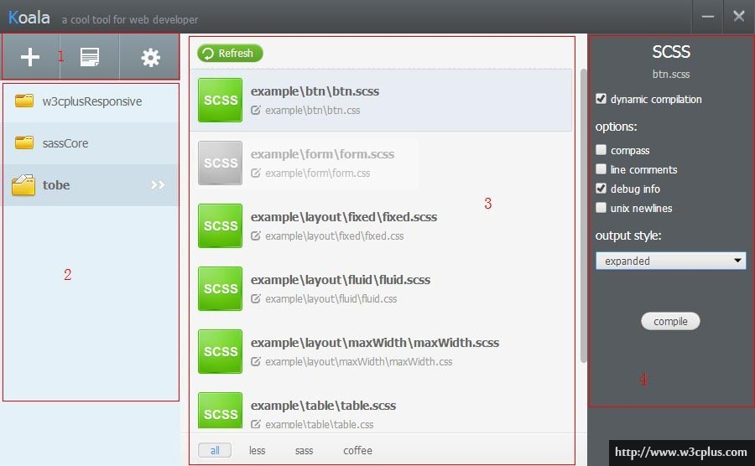
Koala

Slide 24
koala
上面四个数字分别对应四个区域：
第一区域：第一个按钮用于添加项目，第二个按钮打开编译文件的错误提示，第三个按钮设置koala，里面可以设置所有文件默认的编译输出方式，需要过滤的文件，界面语言（中文/英文）等。当然这里也包括目前koala的版本号及作者等信息。
第二区域：project区域，可以直接把项目拖进该区域
第三区域：需编译的文件列表，默认以下划线开头的文件不出现列表中，绿色表示动态编译的文件，灰色表示非动态编译。单击相应的文件，出现第四个区 块，设置文件编译的选项。如果你的文件是后添加的那么请点击上面的refresh按钮刷新需要编译的文件，当然也可以通过下面的几个all/less /sass/coffee来过滤自己要编译的文件。
第四区域：设置文件编译的选项，这个区域得选中第三个区域的某个需要编译的文件才会出现。以sass为例，第一个选项表示是否启用动态编译；第二组 表示是否启用这四个功能，我这边为了方便调试所以启用debug info，当然如果你使用compass那就得启用compass；第三组表示输出的css格式，分为四 种：nested，compressed，compact，expanded；最后一个compile按钮可以手动编译。

Slide 25
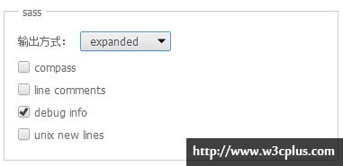
简单的使用步骤
第一步：首先点击我们第一区域的那个齿轮按钮，设置下默认文件的编译方式，并把界面语言设置为中文。
koala设置默认sass文件编译方式
koala设置中文界面

Slide 26
第二步：添加我们要编译的项目文件，可通过第一区域的加号那个按钮添加，也可以直接将项目拖到第二个project区域。
第三步：单击我们需要编译的文件，出现第四区域设置下该文件具体的编译方式，如果没什么特别的，直接用默认设置的就ok，如果不需要动态编译，直接勾掉“即时编译”那个checkbox，其余的按照上面说的操作。

Slide 27
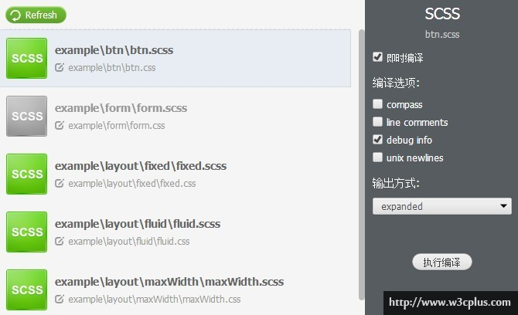

Slide 28
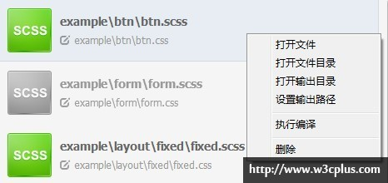
第四步：右键单击需要编译的文件，出现我们常用的几个操作：打开文件，打开文件目录，打开输出文件目录，设置输出文件目录，编译，删除。一般这里我们需要设置下我们输出文件的目录。

Slide 29
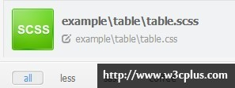
第五步：如果你的文件既有less，sass还有coffee，那么就最好有必须点击下面的过滤条件，选择你要动态编译的文件。

